Slide 1
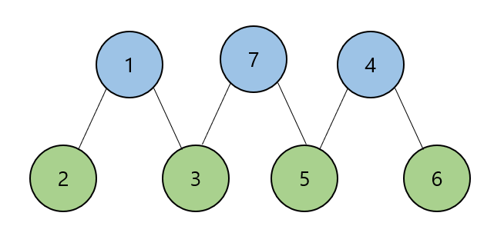
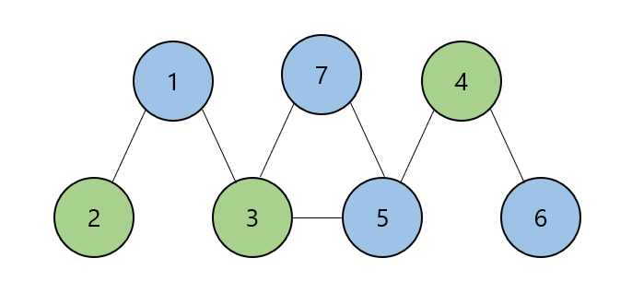
1707 – 이분 그래프 (https://www.acmicpc.net/problem/1707)
문제
그래프의 정점의 집합을 둘로 분할하여, 각 집합에 속한 정점끼리는 서로 인접하지 않도록 분할할 수 있을 때,
그러한 그래프를 특별히 이분 그래프 (Bipartite Graph) 라 부른다.
그래프가 입력으로 주어졌을 때, 이 그래프가 이분 그래프인지 아닌지 판별하는 프로그램을 작성하시오.
입력
입력은 여러 개의 테스트 케이스로 구성되어 있는데, 첫째 줄에 테스트 케이스의 개수 K가 주어진다.
각 테스트 케이스의 첫째 줄에는 그래프의 정점의 개수 V와 간선의 개수 E가 빈 칸을 사이에 두고 순서대로 주어진다.
각 정점에는 1부터 V까지 차례로 번호가 붙어 있다.
이어서 둘째 줄부터 E개의 줄에 걸쳐 간선에 대한 정보가 주어지는데,
각 줄에 인접한 두 정점의 번호 u, v (u ≠ v)가 빈 칸을 사이에 두고 주어진다.
출력
K개의 줄에 걸쳐 입력으로 주어진 그래프가 이분 그래프이면 YES, 아니면 NO를 순서대로 출력한다.

Slide 2
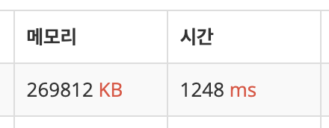
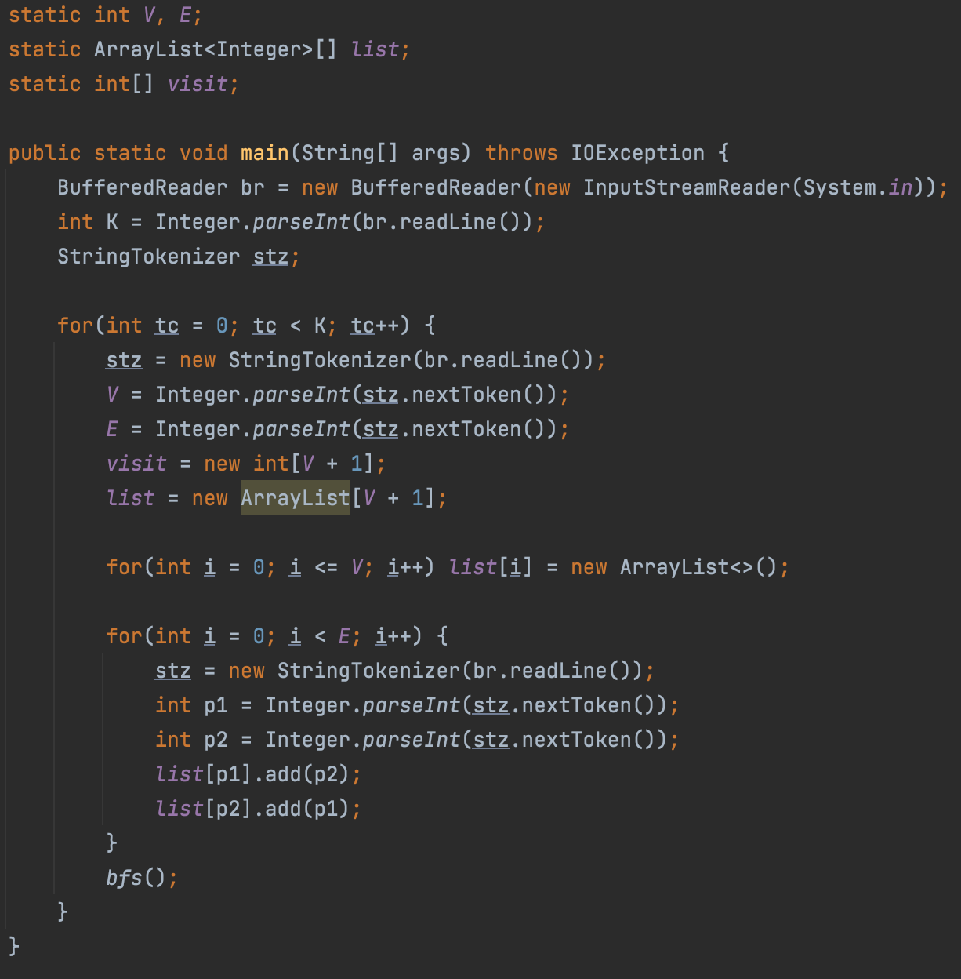
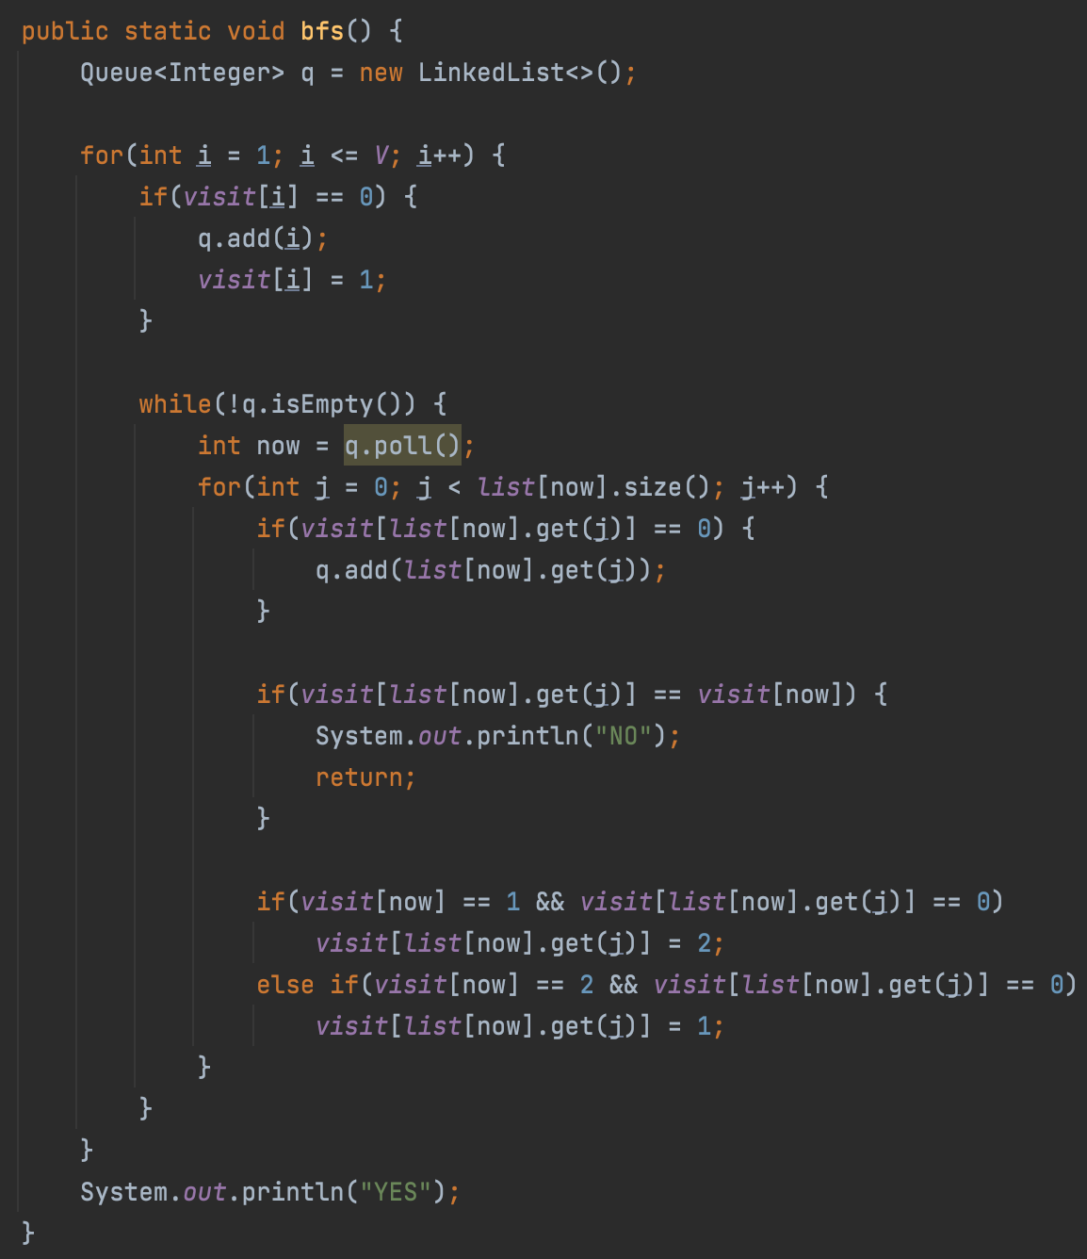
1 : 알고리즘

